Slide 1
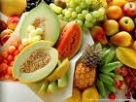
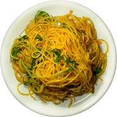
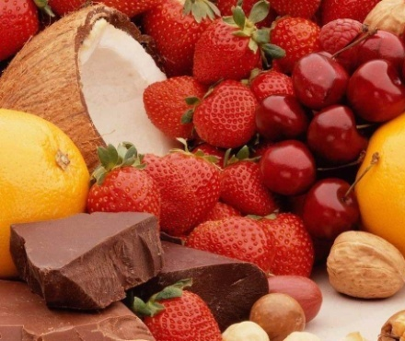
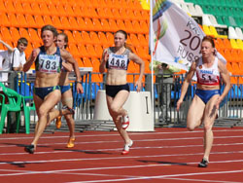
Життя і здоров'я
людини
Підготувала
учениця 9– Б класу
Сліпченко Карина

Slide 2
Здоров`я - це ЖИТТЯ!
Здоров'я - найвище благо, дароване людині природою.
Без нього не можна зробити життя повноцінним і щасливим.
Втратити здоров'я легко,
а ось повернути його
дуже й дуже важко.

Slide 3
Раціональне
харчування
Спортивне
життя
Шкідливі
звички
Здоровий
спосіб
життя
Школа
і здоров'я
Краса
і здоров'я
Екологія
і людина
Безпека
пішохода
Я - за здоровий
спосіб життя!

Slide 4
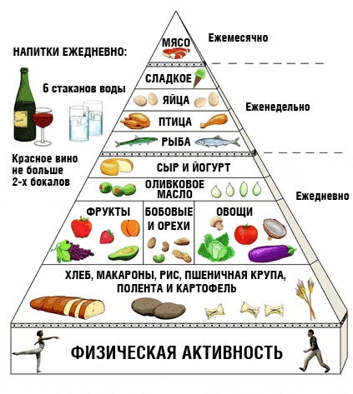
Раціональне харчування
«Варто їсти, щоб жити, а не жити, щоб їсти» Сократ
Вимоги до харчування:
Повноцінність
Різноманітність
Помірність
Вітамінна абетка
білки
жири
вуглеводи
вода
вітаміни
мінеральні речовини

Slide 5
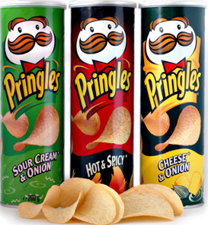
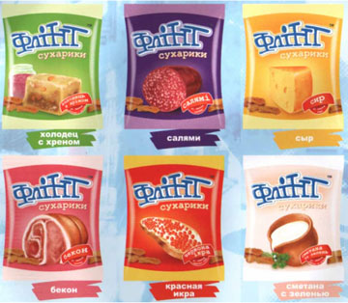
Не містять корисних речовин:
сухі сніданки;
супи швидкого приготування;
чіпси;
сухарики;
бульйонні кубики;
кетчупи;
газовані напої;
продукти, які містять штучні барви, консерванти, ароматизатори, підсолоджувачі.
Оберіть правильне харчування
і вас обійдуть стороною:
гастрити, виразкові хвороби…

Slide 6
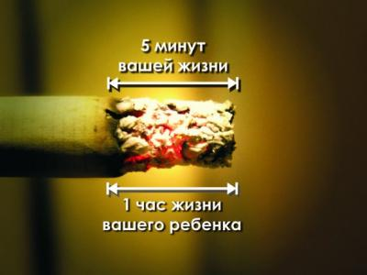
Шкідливі звички
Тютюн приносить шкоду тілу,
Руйнує розум, отупляє цілі нації.
О. де Бальзак
Куріння
Смертність серед курців на 30-80 % вища
Серед хворих на рак – 95 % курців
Куріння впливає на статеву функцію
Затягуючись цигаркою курець вдихає суміш із 4 000 хімічних сполук
Вживання
алкоголю
Наркоманія
Виникнення наркоманії:
Результат допитливості, експериментування
Наслідок прийому знеболюючих, снодійних засобів
Поширенню сприяє:
Нездорове мікросоціальне середовище
Відсутність інтелектуальних і соціально-позитивних настанов

Slide 7
Алкоголь впливає на мозок
Втрачається самоконтроль
Люди стають нав'язливими
Ефекти
при тривалому вживанні алкоголю:
Пристрасть
Залежність
Захворювання печінки,
мозку, шлунку, серця, кишкового тракту.
За все розплачуватись треба:
Печінкою – за те, що пив,
Легенями – що коптиш небо,
Зубами – що солодке їв.

Slide 8
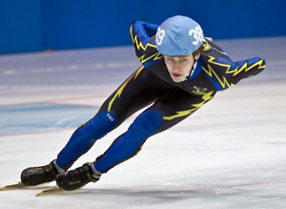
Спортивне життя
"Спорт - краса, здоров'я - сила"
Фізичні вправи поліпшують функції м'язів, дихальної, серцево-судинної, нервової та травної систем:
Біг.
Плавання.
Стрибки.
Теніс.
Бадмінтон.
Дихальні вправи.
Гімнастика:
(атлетична, ритмічна, гігієнічна)
Спортивні ігри
(футбол, волейбол, хокей…)

Slide 9
У малорухливих людей розвивається:
Атеросклероз.
Ожиріння.
Остеохондроз.
Гіпертонія.
Інфаркт.
Невроз.
“Хочеш бути здоровим – бігай,
хочеш бути сильним – бігай,
хочеш бути красивим – бігай,
хочеш бути розумним – бігай”
Наша мета:
"Зміцьнювати і зберігати своє здоров'я"

Slide 10
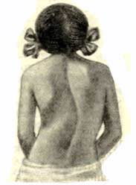
Школа і здоров'я
У школі також піклуйся про своє здоров’я, не забувайте про:
Розпорядок дня школяра
Інтелектуальне здоров’я
Сколіоз
Стресові ситуації
Емоції
Конфлікти
Дані медичної статистики:
≈98 % школярів мають сколіоз - бокове викривлення хребта

Slide 11
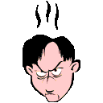
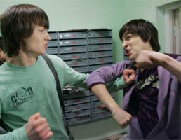
Конфлікти
«Конфлікт між педагогом і дитиною, між учителем і батьками,
педагогом і колективом - велика біда школи…»
В. Сухомлинський
Причини конфліктів:
відсутність взаєморозуміння
підвищена критичність
характер відносин
нестандартна поведінка
Розв'язання конфліктів:
відстоюючи власні інтереси, беріть до уваги потреби та бажання іншої сторони.
вміння пояснювати свої бажання, вислуховувати один одного, стримувати свої емоції.
знайдіть спільне рішення, компромісних рішень

Slide 12
Емоції
Радість, горе, здивування,
Смуток, спокій, хвилювання –
Це емоції, мій друже.
І вони важливі дуже.
Як корисні позитивні:
Сміх і радість, спокій теж!
Злість і смуток – негативні.
За емоціями стеж!
Швидко негативний настрій
Зіпсує здоров’я, знай.
Не сумуй, жартуй, всміхайся,
Завжди добрий настрій май!

Slide 13
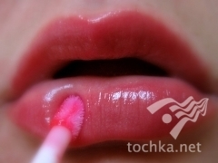
Краса і здоров'я
Догляд за волоссям
Особиста гігієна
Краса шкіри
Загартовування організму
Ранковий душ
Догляд за нігтями

Slide 14
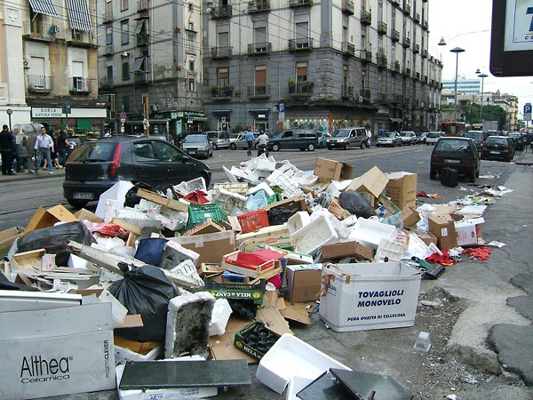
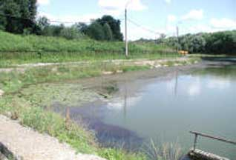
Екологія і людина.
Втручання людини:
Забруднення довкілля.
Забруднення води.
Забруднення атмосфери.
Осушування боліт.
Неправильне зрощення.
Вирубування лісів.
Знищення тварин, птахів і рослин.
Будівництво великих шахт.
Створення ядерної зброї.

Slide 15
Наслідки:
Алергія.
Функціональні порушення кровоносної системи.
Гіпертонічна хвороба.
Рак легенів.
Вирішення проблеми:
Зменшення впливу людини на довкілля
Відновлення пошкоджених земель
Раціональне використання природних ресурсів
Створення безвідходних виробництв
Розвиток екологічної освіти й культури населення

Slide 16
БУДЬТЕ ЗДОРОВИМИ
ТА ЩАСЛИВИМИ

